Slide 1

Charlas virtuales sin costo
Educación continuada
Gestión urbana, territorial y regional usando sistemas de información geográfica (SIG) - Retos y oportunidades
Conferencista: William Ricardo Aguilar Piña
Versión: 20240712

Slide 2

El uso de las tecnologías de la información (TI) y en específico las relacionadas con los sistemas de información geográfica (SIG), se han convertido en herramientas esenciales para ordenar y gestionar el territorio. Su implementación a nivel municipal enfrenta diferentes retos, pero también ofrece diferentes oportunidades, desde la revisión de los planes de ordenamiento territorial (POT) utilizando información precisa y adecuada a nivel local y regional, hasta su seguimiento y evaluación para la toma informada de decisiones.
Notes:
Imagen: https://www.flaticon.com/free-icon/location_8022731?term=gis&page=1&position=5&origin=tag&related_id=8022731

Slide 3
Reto 1

Slide 4

Infraestructura tecnológica local para la puesta en marcha o el fortalecimiento del sistema de información geográfica municipal SIG (servidores, redes, equipos de cómputo y monitoreo, licencias de software).
Reto 1
Notes:
Fuente tipográfica reto: Bauhaus 93
Imagen: https://commons.wikimedia.org/wiki/File:NOIRLab_HQ_Server_Racks_(6V6A0395-CC).jpg

Slide 5
Reto 1 - Oportunidades
Fortalecimiento de capacidades técnicas institucionales.
Soporte digital del expediente urbano municipal de ordenamiento territorial, conformado por documentos, mapas, planos e información georreferenciada territorial y urbana, Artículo 112, Ley 388 de 1997.

Slide 6
Reto 2

Slide 7
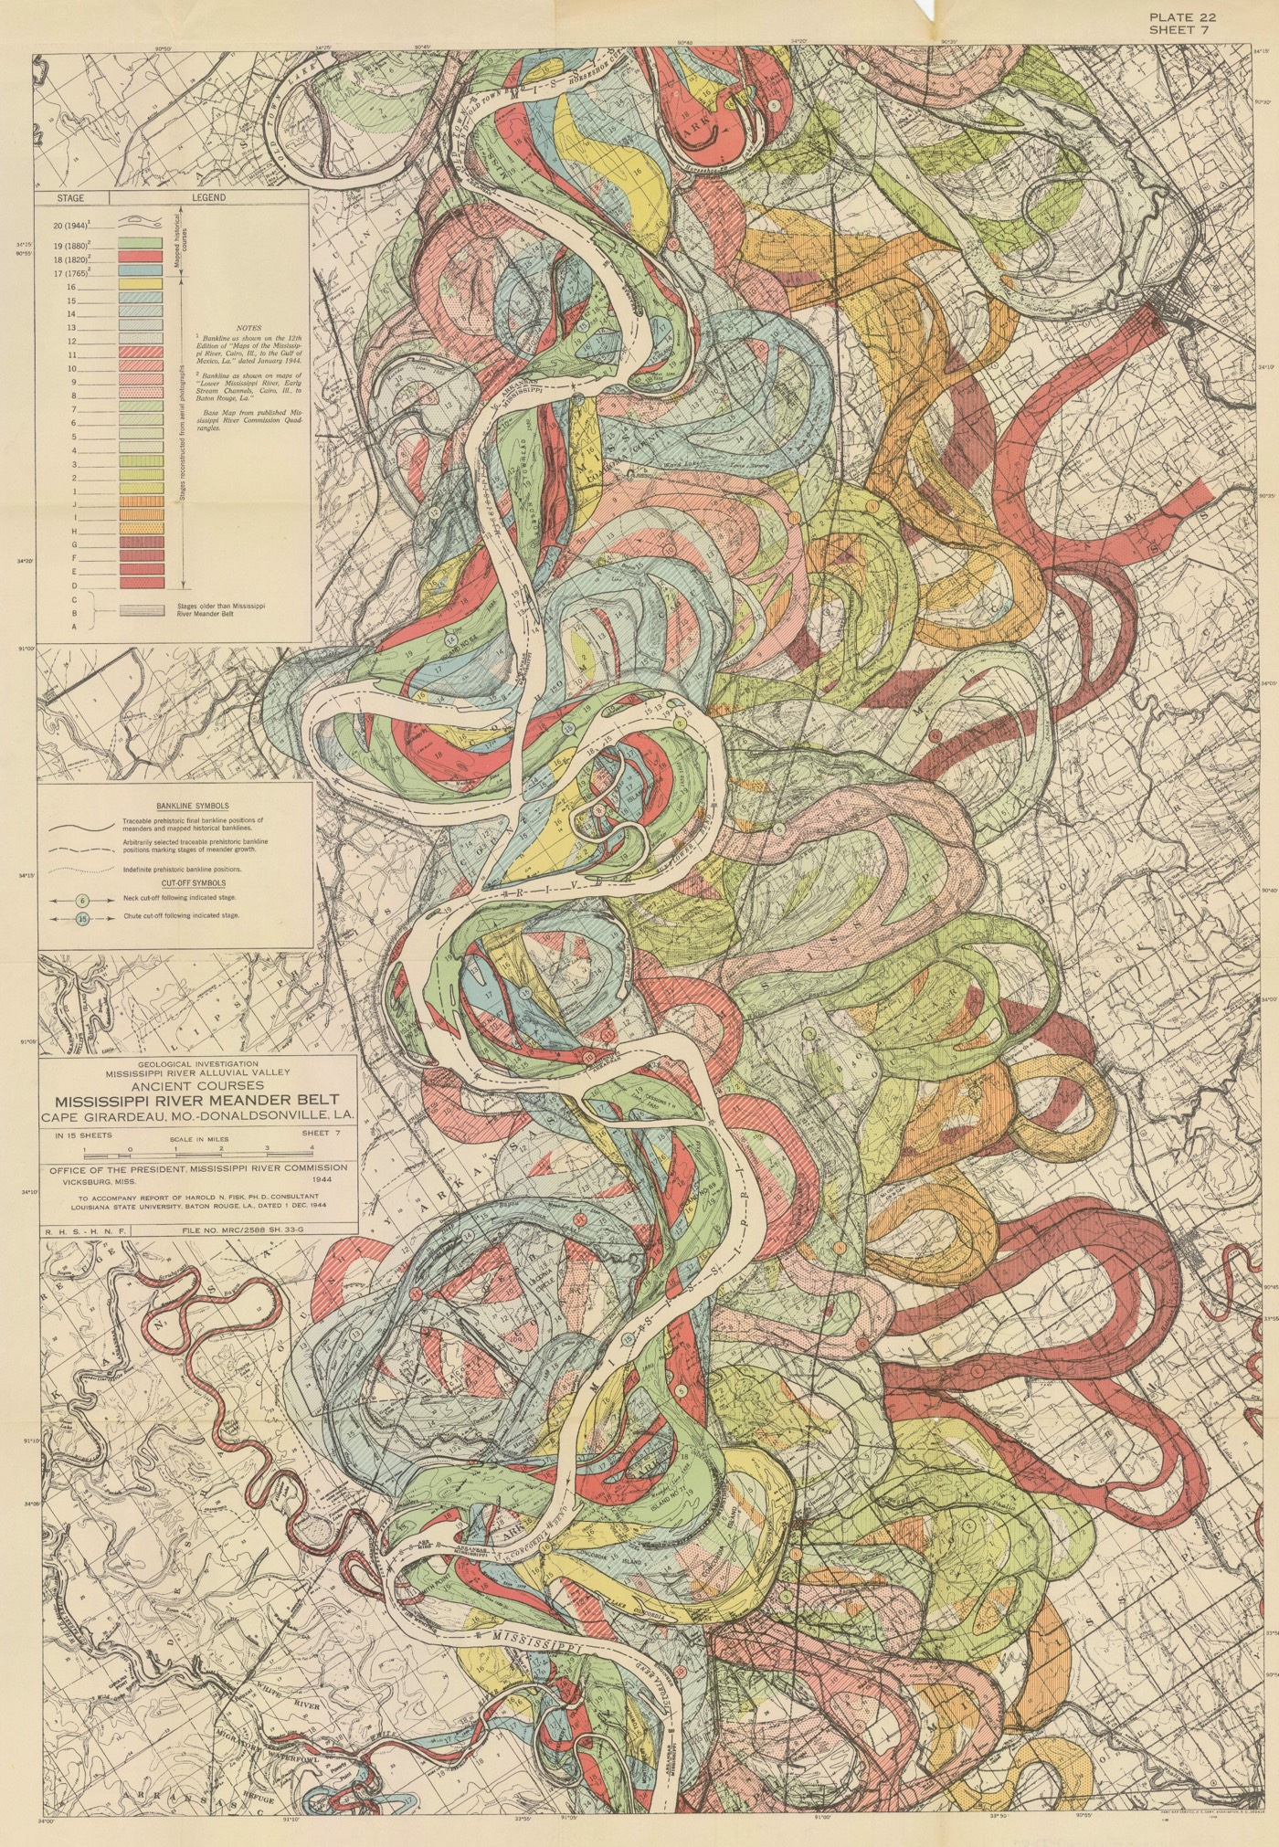
Información geo-espacial actualizada, a escala adecuada y con cubrimiento sobre el territorio para la revisión y ajustes del Plan de Ordenamiento Territorial - POT. Por ejemplo, para el mapeo de la dinámica fluvial de un río a través del tiempo a escala 1:1000.
Reto 2
Notes:
Imagen: https://commons.wikimedia.org/wiki/File:Meanders-Mississippi-maps-01.jpg

Slide 8
Reto 2 - Oportunidades
Información catastral actualizada.
Estructura ecológica a partir de alineamientos y zonas correctamente delimitadas.
Catastros de redes de servicios públicos con delimitación actualizada del perímetro de servicios públicos.

Slide 9
Reto 3

Slide 10
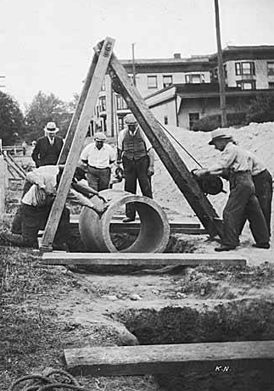
Seguimiento y evaluación continua de la ejecución del Plan de Ordenamiento Territorial - POT, con integración de planes parciales, actuaciones urbanísticas, unidades de planeamiento, obras de urbanismo y otros instrumentos.
Reto 3
Notes:
Imagen: https://commons.wikimedia.org/wiki/File:Sewer_Pipe_Installation_(5149034044).jpg

Slide 11
Reto 3 - Oportunidades
Registro detallado de la ejecución del POT.
Conocimiento detallado del territorio y su infraestructura.
Toma de decisiones territoriales basadas en información técnica.

Slide 12
Reto 4

Slide 13
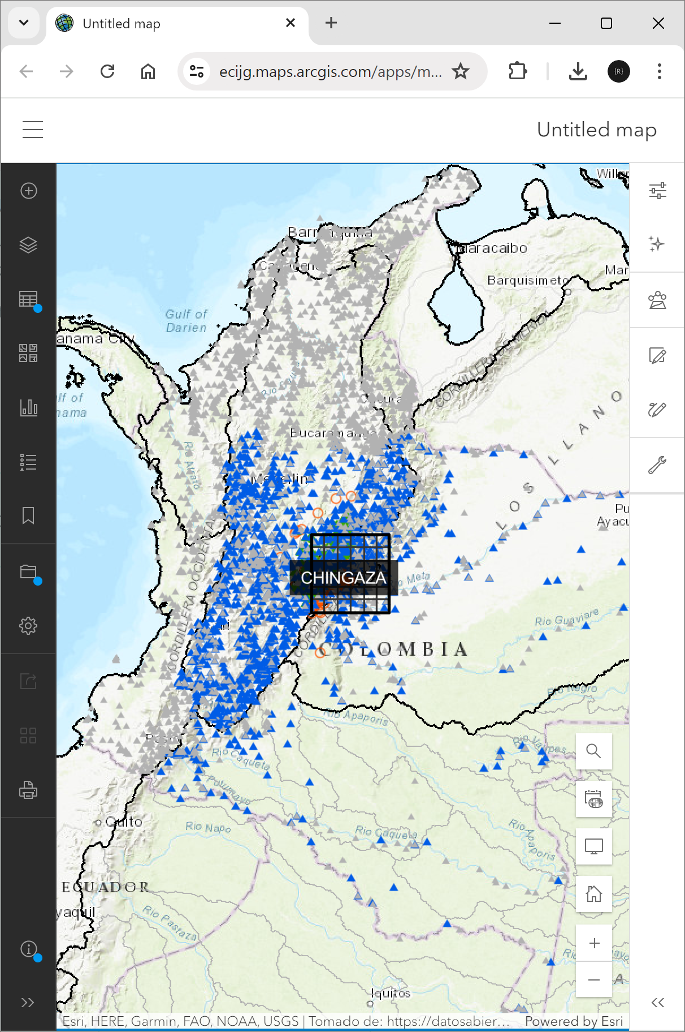
Integración de la información geoespacial municipal producida y gestionada por las secretarías locales, empresas de servicios públicos domiciliarios - ESP y otras entidades territoriales, en un único sistema de información.
Reto 4
Notes:
Imagen: r.cfdtools

Slide 14
Reto 4 - Oportunidades
Modelo único local de datos geo-espaciales.
Diccionario de datos integrado.
Catastro actualizado de redes.
Ajuste de perímetro sanitario.
Estratificación actualizada.

Slide 15
Reto 5

Slide 16
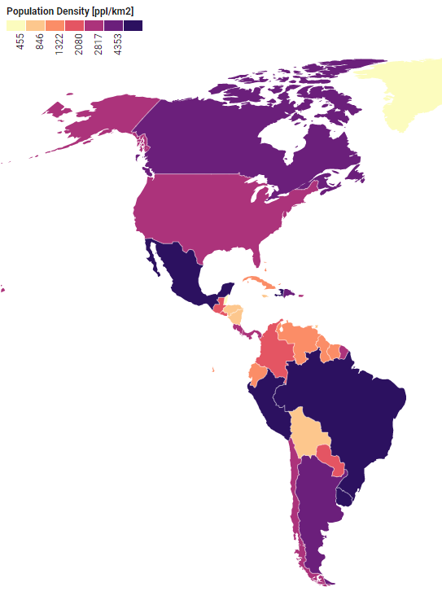
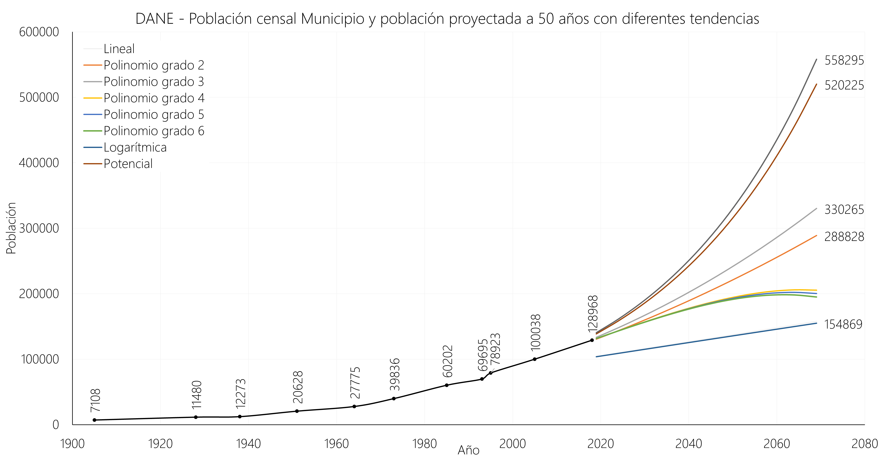
Monitoreo y seguimiento de las dinámicas poblacionales territoriales, con representación geográfica y evaluación de sus efectos sobre el territorio.
Reto 5
Municipio de Zipaquirá
Notes:
Imagen: r.cfdtools y https://commons.wikimedia.org/wiki/File:Living_population_density.png

Slide 17
Reto 5 - Oportunidades
Censos poblacionales actualizados.
Proyecciones poblacionales sectorizadas.
Priorización de obras de urbanismo y rehabilitación vial.
Optimización de sistemas de transporte y rutas.

Slide 18
Reto 6

Slide 19
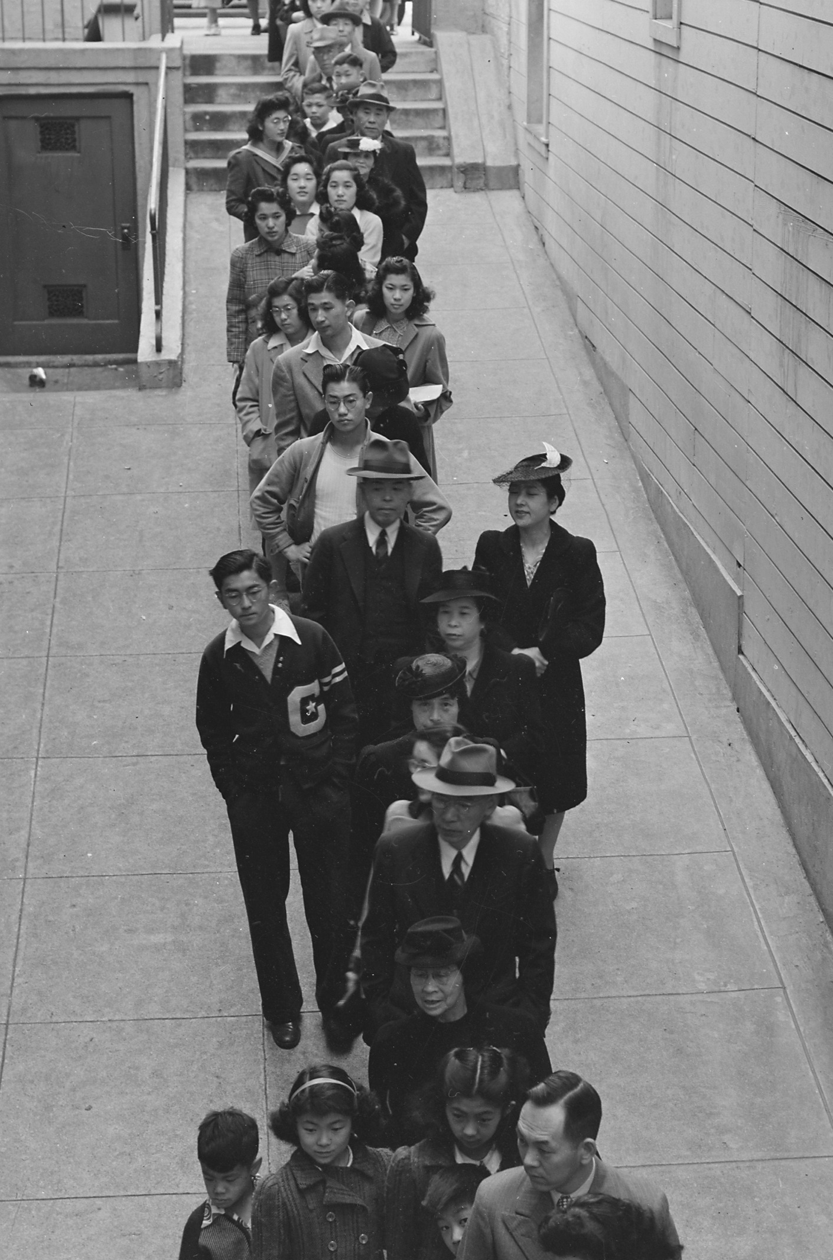
Integración de trámites municipales al sistema de información geográfico municipal SIG (conceptos de uso, licencias, permisos, publicidad exterior visual, nomenclatura y demás relacionados) Por ejemplo, para identificar espacios públicos concesionados, localización de vallas y tableros, licencias (activas, por expirar, expiradas).
Reto 6
Notes:
Imagen: https://commons.wikimedia.org/wiki/File:San_Francisco,_California._Waiting_in_line,_2031_Bush_Street,_for_voluntary_inoculation_against_typ_._._._-_NARA_-_536460.jpg

Slide 20
Reto 6 - Oportunidades
Cumplimiento de disposiciones establecidas en la Ley 962 de 2005 o Ley Anti-trámites.
Trámites automáticos en línea.
Generación de tableros de monitoreo, control y seguimiento.

Slide 21
Reto 7

Slide 22
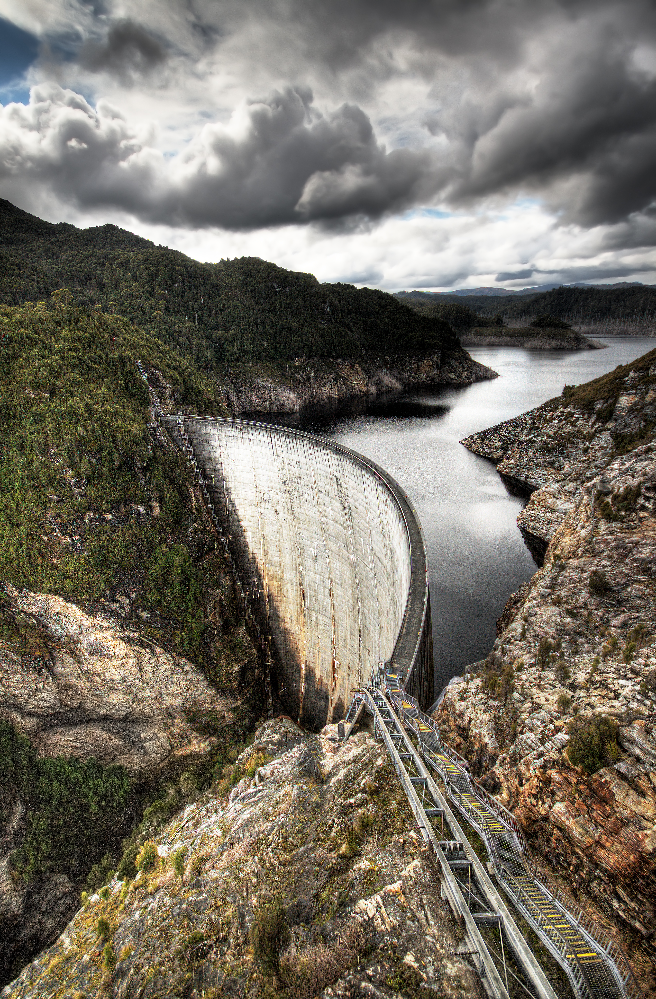
Integración de sistemas de información regional para el acoplamiento del ordenamiento intermunicipal, departamental y los sistemas de gestión del riesgo.
Reto 7
Notes:
Imagen: https://commons.wikimedia.org/wiki/File:Gordon_Dam.jpg

Slide 23
Reto 7 - Oportunidades
Seguimiento de las actuaciones realizadas sobre todo el territorio.
Diseño integrado de infraestructura local y regional.
Priorización de obras de recuperación y mitigación.
Relocalización de asentamientos humanos ubicados en zonas de alto riesgo.

Slide 24
Reto 8

Slide 25
Actualización y despliegue permanente del sistema de indicadores territoriales, evaluando la gestión y actuaciones realizadas sobre el territorio. Por ejemplo, para monitorear la evolución temporal y espacial del índice de espacio público efectivo EPE.
Reto 8
Notes:
Imagen: https://commons.wikimedia.org/wiki/File:Gordon_Dam.jpg

Slide 26
Reto 8 - Oportunidades
Rendición de cuentas con soportes documentados (reportes técnicos, cartografía dinámica).
Soporte para la justificación de modificación y ajuste a planes de Ordenamiento.
Fomentar la participación comunitaria.

Slide 27

Gracias por su atención

